Slide 1
2.2 Περιοδικός Πίνακας
Mendeleev (1869): Ταξινόμησε τα στοιχεία σύμφωνα με τη σχετική ατομική τους μάζα
(63 στοιχεία).
Διέκρινε ότι ανά στήλη οι ιδιότητες των στοιχείων εμφανίζουν μια περιοδικότητα και άφησε κενά, προβλέποντας την ύπαρξη άγνωστων τότε στοιχείων.

Slide 2
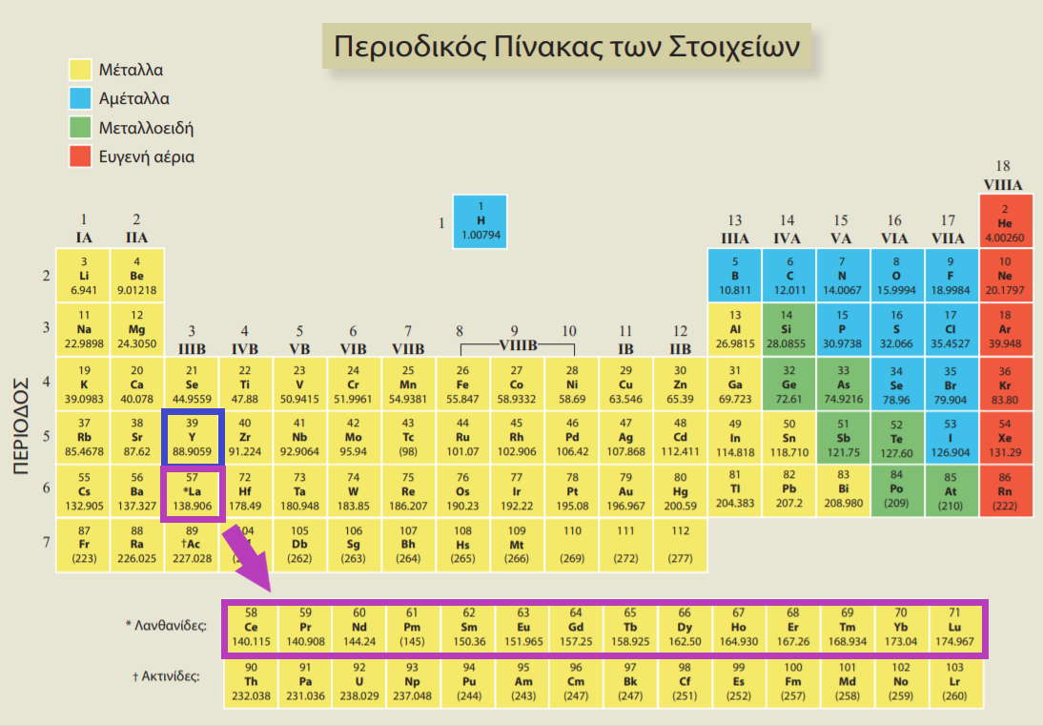

Slide 3
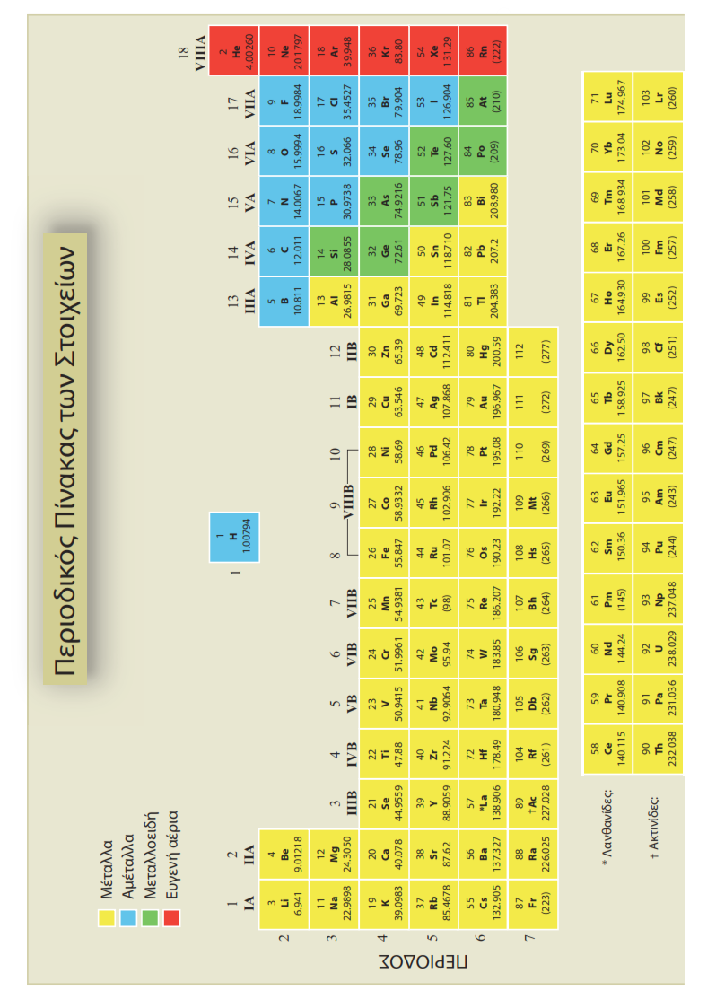
6.3. Δομή του Περιοδικού Πίνακα.
1. Δομή του Περιοδικύ Πίνακα
Περίοδος = σειρά
1 ως 7
Ομάδα = Στήλη 1 ως 18 ή
ΙΑ = 1, ΙΙΑ = 2, ΙΙΙΑ = 13…

Slide 4
6.3. Δομή του Περιοδικού Πίνακα.
4. Θέση των στοιχείων στον Περιοδικό Πίνακα
₂Ηe: ______________________________________________________________________________________________________________________________
₃Li: _ ___________________________________________________________________________________________________________________________
₇N: _________________ _______________________________________________________________________________________________________
₁₀Ne: __________________________ ___________________________________________________________________________________________
₁₂Mg: ____________________________________ _____________________________________________________________________________
₁₇Cl: ________________________________________________ ______________________________________________________________
₃₀Zn: ___________________________________________________________________________________________ _____________
₃₃As: _ _____________________________________________________________________________________________________
Ο αριθμός των στιβάδων που έχουν χρησιμοποιηθεί για την ηλεκτρονιακή δόμηση ενός ατόμου, καθορίζει τον αριθμό της περιόδου στην οποία ανήκει το στοιχείο.
ΠΟΣΕΣ ΣΤΙΒΑΔΕΣ ΠΕΡΙΕΧΟΥΝ ΗΛΕΚΤΡΟΝΙΑ;
K(2)
1^{η} Περίοδος
18^{η} Ομάδα!!!!
K(2)L(1)
2^{η} Περίοδος
1^{η} Ομάδα
K(2)L(5)
2^{η} Περίοδος
15^{η} Ομάδα
K(2)L(8)
2^{η} Περίοδος
18^{η} Ομάδα
K(2)L(8)M(2)
3^{η} Περίοδος
2^{η} Ομάδα
K(2)L(8)M(7)
3^{η} Περίοδος
17^{η} Ομάδα
K(2)L(8)M(18)N(2)
4^{η} Περίοδος
12^{η} Ομάδα
K(2)L(8)M(18)N(5)
4^{η} Περίοδος
15^{η} Ομάδα
Ο αριθμός των ηλεκτρονίων της εξωτερικής στιβάδας (στιβάδα σθένους), καθορίζει τον αριθμό της ομάδας που ανήκει τ στοιχείο (λατινική αρίθμηση). Ισχύει μονο για τα στοιχεία των κύριων ομάδων του Π.Π. (Α).
ΠΟΣΑ ΗΛΕΚΤΡΟΝΙΑ ΣΘΕΝΟΥΣ; (ΕΞΩΤΕΡΙΚΑ)

Slide 5
6.3. Δομή του Περιοδικού Πίνακα.
2. Ομάδες του Περιοδικού Πίνακα
Αλκαλικές γαίες (2)
Αλογόνα (17)
Το υδρογόνο είναι στοιχείο της 1^{ης} ομάδας, αλλά ΔΕΝ είναι αλκάλιο. Είναι αμέταλλο
Ευγενή (18)
Αλκάλια (1)
Στοιχεία μετάπτωσης (3 -12)

Slide 6
2.2 Ασκήσεις
1. Πολλαπλής επιλογής
Ένα στοιχείο που έχει 3 ηλεκτρόνια στην εξωτερική του στιβάδα ανήκει στην:
α) 1^{η} ομάδα του Π.Π. β) 3^{η} ομάδα του Π.Π.
γ) 13^{η} ομάδα του Π.Π. δ) 15^{η} ομάδα του Π.Π.
γ) έχει 3 ηλεκτρόνια στην εξωτερική του στιβάδα, άρα ανήκει στην ομάδα ΙΙΙΑ ή 13^{η}.
vi. Το στοιχείο που εντοπίζεται στην 3^{η} περίοδο και την 15^{η} (VA) ομάδα του Περιοδικού Πίνακα έχει ατομικό αριθμό
α) 5 β) 10 γ) 7 δ) 15
δ) Ανήκει στην 3^{η} περίοδο, άρα τοποθετούνται ηλεκτρόνια στις 3 πρώτες στιβάδες του:
Κ() L() M().
Ανήκει στην 15^{η} (VA) ομάδα του Π.Π. άρα στην εξωτερική του στιβάδα (Μ) περιέχει 5 ηλεκτρόνια:
Κ(2)L(8)M(5).
Συνολικός αριθμός ηλεκτρονίων: 2+8+5 = 15
Είναι άτομο επομένως είναι ουδέτερο, άρα: p = e = 15
Και Ζ = p = 15

Slide 7
2.2 Ασκήσεις
8. Τα ιόντα Α⁻, Β²⁺ και Γ³⁻ είναι ισοηλεκτρονιακά με το ₁₀Νe.
Να υπολογίσετε τον ατομικό αριθμό των στοιχείων Α, Β και Γ
Τα ιόντα Α⁺, Β²⁻ και Γ³⁺ είναι ισοηλεκτρονιακά με το ₁₀Νe, άρα έχουν από 10 ηλεκτρόνια.
p_{A} = Ζ_{Α} = 10 – 1 = 9,
p_{B} = Ζ_{Β} = 10 – (-2) = 12,
p_{Γ} = Ζ_{Γ} = 10 – 3 = 7.
β) Να γράψετε την ηλεκτρονιακή κατανομή της θεμελιώδους κατάστασης των στοιχείων Α, Β και Γ.
Α: Κ(2)L(7)
Β: Κ(2)L(8)Μ(2)
Γ: Κ(2)L(5)
γ) Να βρείτε τη θέση των στοιχείων Α, Β και Γ στον Περιοδικό Πίνακα.
Α: 2^{η} περίοδος – 17^{η} (VIIA) ομάδα
Β: 3^{η} περίοδος – 2^{η} (ΙΙΑ) ομάδα
Γ: Α: 2^{η} περίοδος – 15^{η} (VA) ομάδα

Slide 8
2.2 Ασκήσεις
1. Πολλαπλής επιλογής
v. Το δεύτερο αλογόνο του Περιοδικού Πίνακα έχει ατομικό αριθμό:
α) 7 β) 9 γ) 17 δ) 35
γ) Τα αλογόνα ανήκουν στην 17^{η} (VIIA) ομάδα του Π.Π.
Επομένως διαθέτουν 7 ηλεκτρόνια στη στιβάδα σθένους.
1^{ο} αλογόνο: Κ(2) L(7), z = 9
2^{ο} αλογόνο: Κ(2) L(8) Μ(7), z = 17.
2. Σωστό - Λάθος
viii. Ο ατομικός αριθμός ενός αλογόνου είναι μεγαλύτερος από τον ατομικό αριθμό του αλκαλίου της ίδιας περιόδου του Περιοδικού Πίνακα.
Σωστό.
Τα αλκάλια είναι τα πρώτα στοιχεία κάθε περιόδου, επομένως είναι τα στοιχεία με τον μικρότερο ατομικό αριθμό σε κάθε περίοδο του Περιοδικού Πίνακα.

Slide 9
2.2 Ασκήσεις
7. Τα στοιχεία Α, Β και Γ είναι διαδοχικά στον Περιοδικό Πίνακα και το Β είναι ευγενές. Σε ποια ομάδα του Περιοδικού Πίνακα ανήκουν τα στοιχεία Α και Γ αν γνωρίζουμε ότι:
α) Ο ατομικός αριθμός του στοιχείου Β είναι μονοψήφιος.
β) Ο συνολικός αριθμός ηλεκτρονίων του στοιχείου Β είναι διψήφιος.
α) Τα ευγενή ανήκουν στη 18^{η} ομάδα του Περιοδικού Πίνακα και έχουν κατανομή Κ(2) ή Κ(2)…Χ(8).
Το μοναδικό ευγενές με μονοψήφιο ατομικό αριθμό είναι ₂He.
Επομένως το στοιχείο Α έχει ατομικό αριθμό Ζ_{Α} = 1, κατανομή ηλεκτρονίων: Κ(1) και ανήκει στην 1^{η} ομάδα του Περιοδικού Πίνακα.
Το Γ έχει ατομικό αριθμό Ζ_{Γ} = 3, κατανομή ηλεκτρονίων: Κ(2)L(1) και ανήκει στην 1^{η} ομάδα του Περιοδικού Πίνακα.
β) Τα ευγενή ανήκουν στη 18^{η} ομάδα του Περιοδικού Πίνακα και εκτός από το ₂He έχουν κατανομή Κ(2)…Χ(8).
Επομένως το στοιχείο Α έχει κατανομή ηλεκτρονίων: Κ(2)…X(7) και ανήκει στην 17^{η} ομάδα του Περιοδικού Πίνακα.
Το Γ έχει κατανομή ηλεκτρονίων: Κ(2)…X(8)Y(1) και ανήκει στην 1^{η} ομάδα του Περιοδικού Πίνακα.

Slide 10
2.2 Ασκήσεις
Διαβάζεις (από το σχολικό εννοείται):
Παράγραφος 2.2: Σελίδες 47-48.
Ο περιοδικός πίνακας είναι στη σελίδα 51 ή στο παράρτημα Β, 4 σελίδες πριν το τέλος του βιβλίου
Λύνεις:
Από σχολικό:
σελίδα 72: Ασκήσεις: 22, 25, 27, 28, 30,
31, 32, 33, 34, 35, 36, 37
Από το mail (Χημεία Α Λυκείου, εκφωνήσεις):
Σελίδα 17: Ασκήσεις: 1iv, vii, 2ii, v, vi, x
4 (1, 2, 3, 4, 5, 7, 8, 9).
+ 2 (ii, iii, ix), 3

